Slide 1

Universidad
Tecnológica
Nacional
Programación II
Ciclo Lectivo 2024

Slide 2
Conceptos de Programación
Algoritmo: es una lista bien definida, ordenada y finita de operaciones que permite hallar la solución a un problema.
Programa: es simplemente un conjunto de instrucciones para una computadora
Programa
Algoritmo
Lenguaje Esp.
Código Fuente
Código Maquina
Leng. Abstracto

Slide 3

El Lenguaje Java
Ciclo de desarrollo y ejecución.

Slide 4
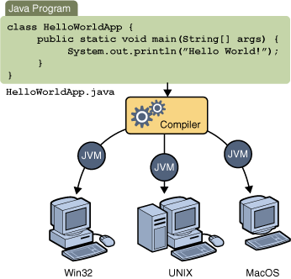
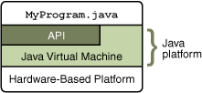
Ejecución de Programas
” Escríbelo una vez, ejecútalo en cualquier lugar ” (Write once, run anywhere)

Slide 5
Contexto JAVA
Muchas siglas : J2EE, J2SE, J2ME , JDK , JRE .......
J2EE
JDK
JRE
J2SE
J2ME

Slide 6
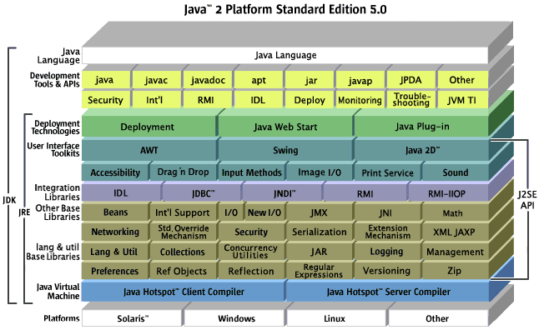
J2SE
J2SE: java 2 estandar edicion es una especificación de java que nos permite el desarrollo de aplicaciones de escritorio.

Slide 7
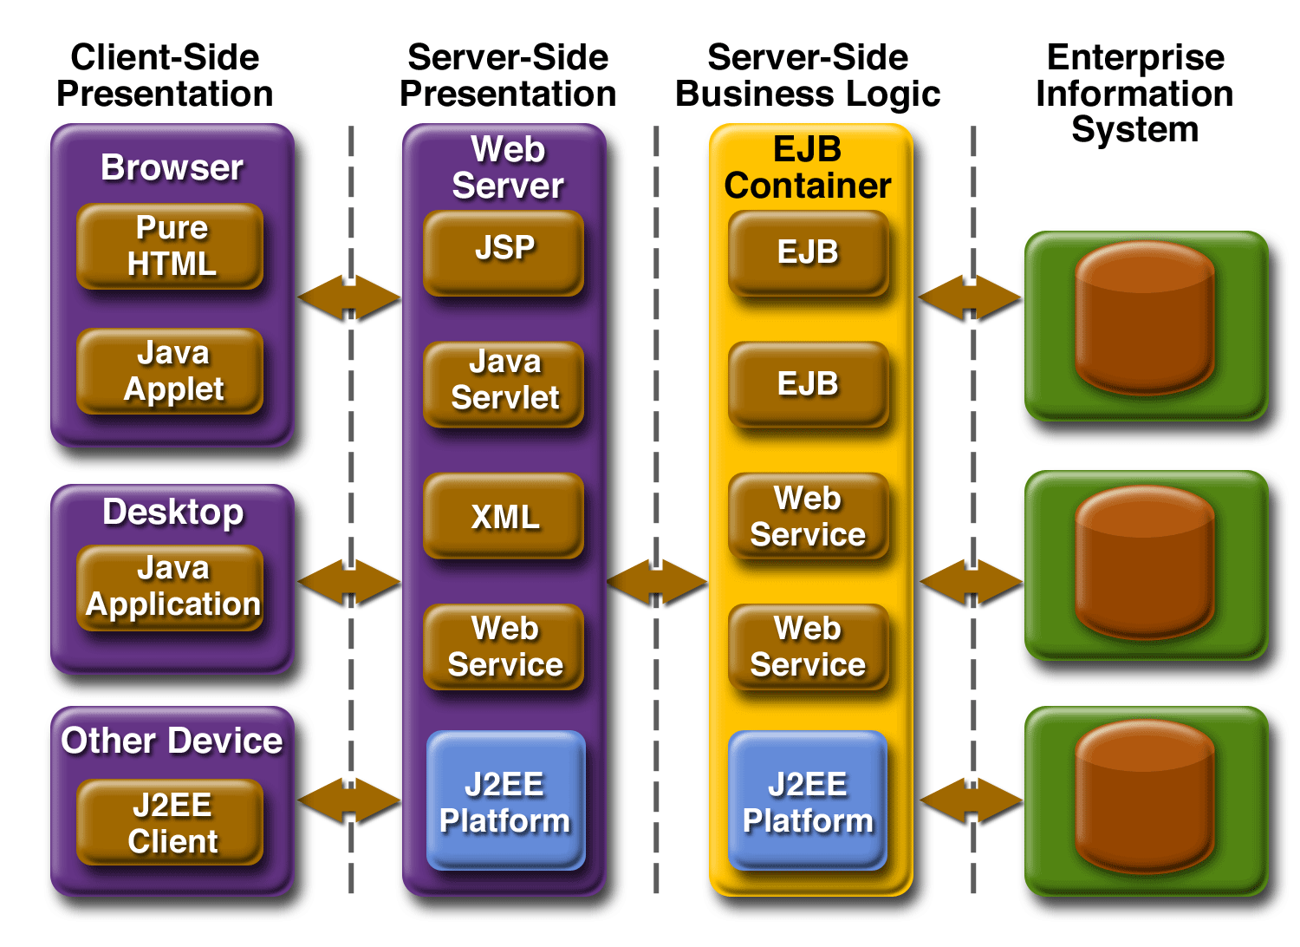
J2EE
J2EE o JEE conjunto de tecnologías con base java para el desarrollo de aplicaciones empresariales.
Nos permite el desarrollo de aplicaciones distribuidas.

Slide 8
Características de Java
Orientado a Objetos
Independencia de Plataforma
Garbage Collector
Arquitectura Robusta

Slide 9
Javac y Java
javac es el compilador de java, el que transforma el código en bytecodes.
java es la máquina virtual propiamente dicha es la encargada de ejecutar los bytecodes.

Slide 10
Primer Programa
En java solo se permite una clase pública por archivo y tienen que tener el mismo nombre
Archivo: Primero.java
  public class Primero{
    public static void main(String[] args){
      System.out.println(”Hola mundo”);
    }
  }

Slide 11
Estructura de Programa
Declaración de paquete
  package org.curso.java;
  import javax.swing.JFrame;
  public class Primero extends JFrame{
    public static void main(String[] args){
      Primero p = new Primero();
      p.setSize(200,200);
      p.setVisible(true);
    }
  }
Paquetes importados
Main puerta de ejecución

Slide 12
Entornos de Desarrollo
Java (JVM)
Javac (Compiler)
Netbeans
Eclipse
Jdeveloper
IntelliJ
BlueJ

